Slide 1

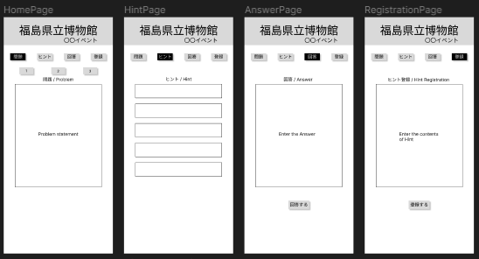


会津大学：2022年度 ベンチャー体験工房6 – 開発プロジェクト実践
地域の未来の博物館をデザインする
栗原 凌 会津大学
GANGE Miyuru Chanith Kularathne 会津大学
佐々木 陽貴 日本大学工学部
宮本 有記 日本大学工学部
南出 恭典 龍谷大学先端理工学部
Goals
h
作ってきたもの
テーマ
「博物館をターミナルとした、新しい地域の文化発信・交流システムの開発」
ミッション
来場者同士や地域のコミュニティ内での会話を促す
このミッションを達成するために私たちは下記のイベントアイデアを提供する。
名付けて
「あいづたんさクイズ」
シナリオ
< 来館者 >
博物館や地域と連携した店舗などを訪れることで、
さらに地域の方とのコミュニケーションが生まれる
地域の方や参加者同士の会話を促す仕組みによって
地域の方や来館者同士のコミュニケーションが生まれる
私たちはこれらを補佐するWebApplicationの開発を行っている
このイベントは会話を行うことでヒントを集めながら会津の観光地や地域のお店を巡るイベントであり、
通常の博物館の楽しみ方である「見る、聞く」に加え「会話」という新しい楽しみ方を提供する。
またイベント中、地域の方や参加者同士の会話を促す仕組みを挟むことで、文化交流を活性化させる狙いがある。
開発しているWebApplicationのイメージ
に
作ってきた過程
2回繰り返し
計画
サービス
デザイン
設計・実装
デモ
20×20cm
Q
その過程で得た学び
計画・立案する際に、私たちが考えたアイデアのどんなところに「価値」があるのかを、明確にすることの大切さ
その価値を顧客（先生や講師）に伝える際に、伝え方によっては誤った方向で伝えてしまうこと
ユーザーストーリーを細かく定義する事が、私たちが考えたアイデアのどこにどんな価値があるのか
また、そのアイデアのメリットを確認するための手助けとなること
チーム開発が故に苦労した点もあるが、チーム開発が故に様々なアイデアが生まれ、
議論を重ねる事でより良いアイデアが生まれる可能性を秘めていること

